Slide 1
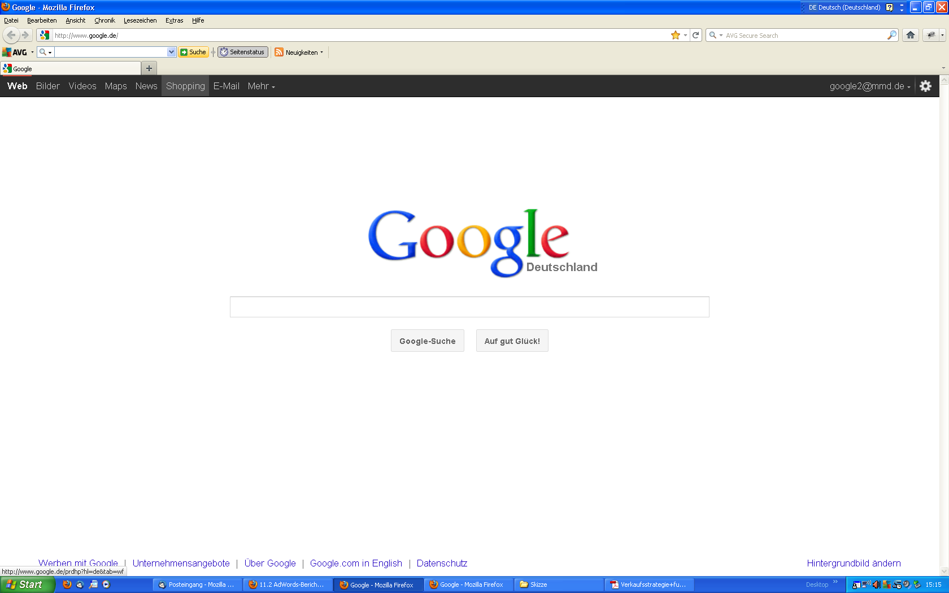
Die Google-Suche simpel erklärt

Slide 2
Die Google-Suche simpel erklärt
damenschuhe
Suchanfrage

Slide 3
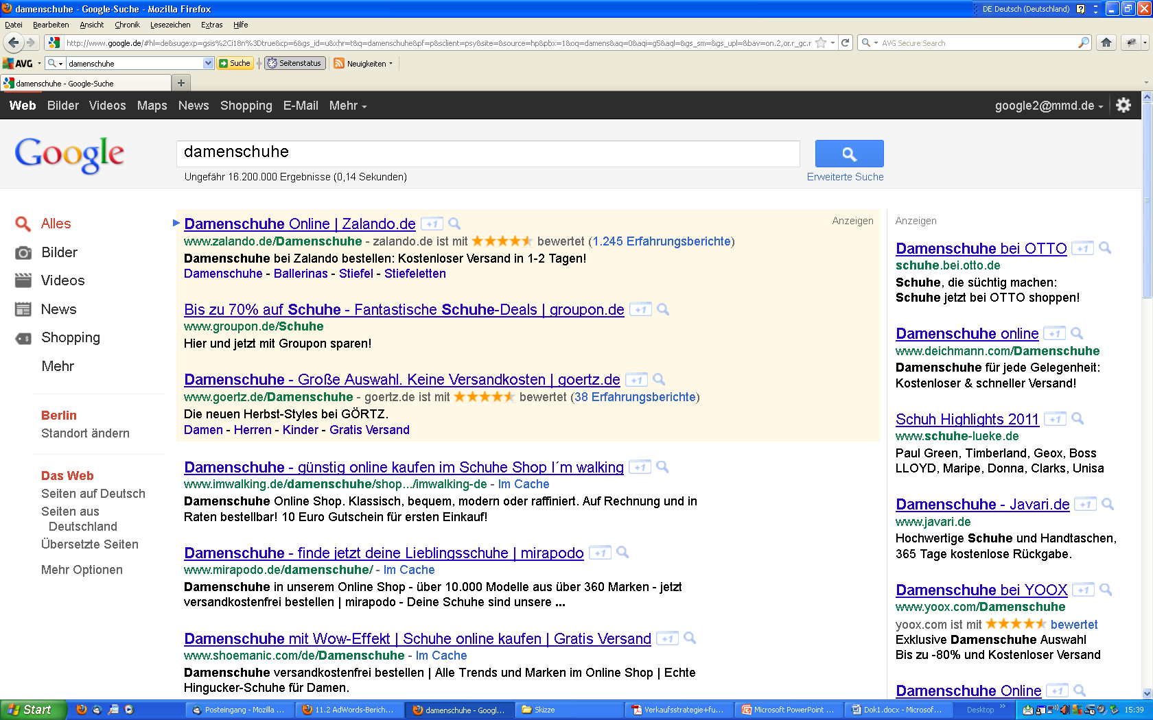
Google-Suchergebnisse: Die Anzeigen

Slide 4
Google-Suchergebnisse: Die Anzeigen
Kostenlose Anzeigen
Bezahlte
Anzeigen

Slide 5
Google-Suchergebnisse: Die Anzeigenposition
Positionen 4-8
Position 1
Position 2
Position 3
Die Anzeige-Position ist abhängig von mehreren Faktoren:
z.B.: Relevanz Ihrer Homepage zum Suchbegriff, Qualität Ihrer Homepage, Ihr Gebot für den Suchbegriff

Slide 6
Google-Suchbegriffe
damenschuhe
Suchbegriff
Für dieses Keyword bieten Sie, damit Ihre Anzeige erscheint, sobald eine Suchanfrage gestellt wird

Slide 7
Google-Suchergebnisse: Die Anzeigen
Für die Schaltung der Anzeige zahlen Sie nicht, lediglich für den Klick auf Ihre Seite zahlen Sie ein sogenanntes CPC*!
CPC – „Cost per click, Kosten pro Klick auf einen Link (Gebühr die für den Klick auf die Anzeige anfällt)

Slide 8




Wir führen Sie direkt zum Kunden!
Mit einer gezielten Platzierung ihrer Anzeigen bei Google ,
und gewinnen Sie Kunden und steigern so ihren Umsatz! Wir unterstützen Sie dabei!
Unsere Leistungen:
  Permanente Optimierung der Search-Keywords und Anzeigentexte
  Tracking der Werbeaktivitäten
  Performance basierte und transparente Abrechnung
  Erfolgsorientiertes Einsetzen Ihres Werbebudgets
  Professionelle Beratung durch erfahrene Mediaplaner
  Kampagnen-Controlling
  Wir beraten Sie gerne:
  Vereinbaren Sie ein unverbindliches Erstgespräch: 0049 30 217 395 40

